Slide 1
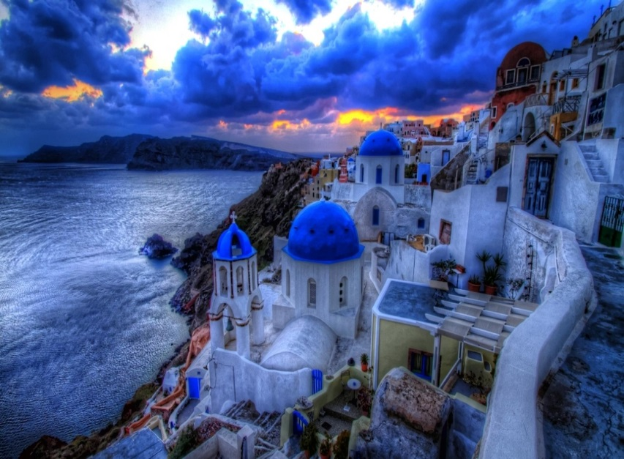
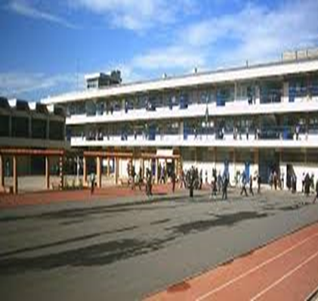
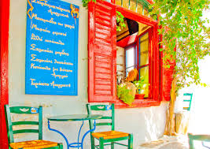
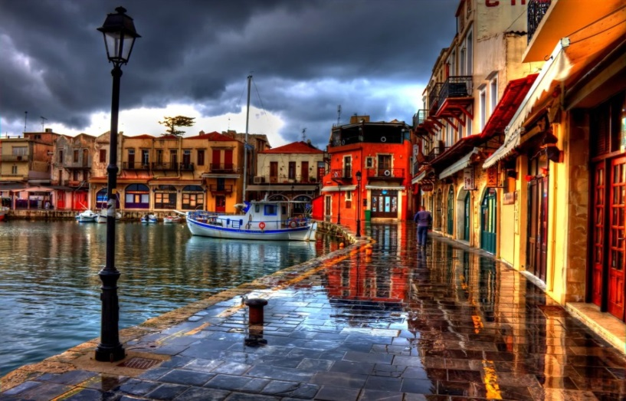
MON PAYS- MA VILLE- MON ÉCOLE
Notes:
1er

Slide 2
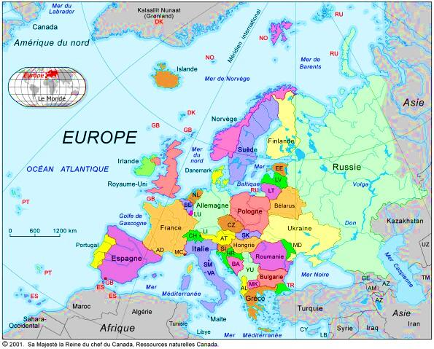
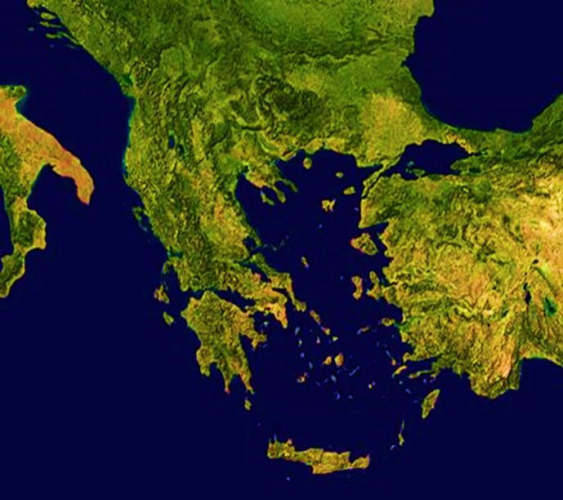
L’EUROPE LA GRECE

Slide 3
MON PAYS-LA GRECE
La Grèce, en forme longue la République hellénique, Ἑλλάς / Hellás, en grec, est un État d’Europe du Sud, situé dans l'extrême Sud des Balkans. Sa capitale et sa plus grande ville est Athènes.
La Grèce, de onze millions d'habitants, partage des frontières terrestres avec l’Albanie, l'Ancienne République yougoslave de Macédoine, la Bulgarie et la Turquie et partage des frontières maritimes avec l'Albanie, l'Italie, la Libye, l'Égypte et la Turquie. La mer Ionienne à l'ouest et la mer Égée à l'est, parties de la mer Méditerranée, encadrent le pays dont le cinquième du territoire est constitué de plus de 9 000 îles et îlots dont près de 200 sont habités. De plus, 80 % de son territoire est constitué de montagnes dont la plus haute est le mont Olympe avec 2 917 mètres.

Slide 4
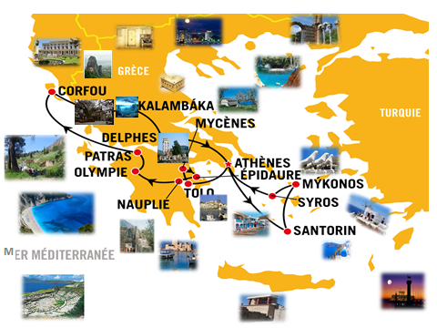

Slide 5
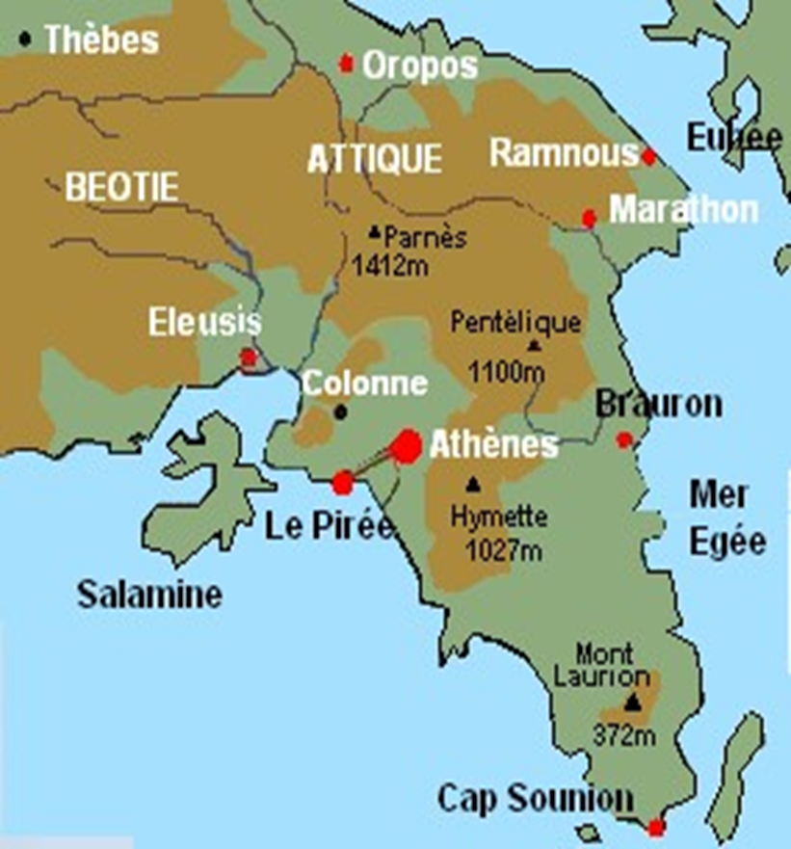
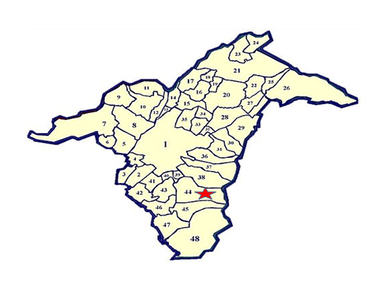
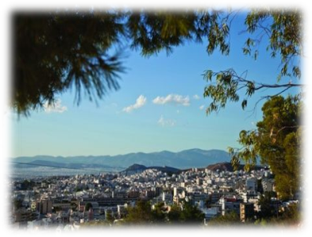
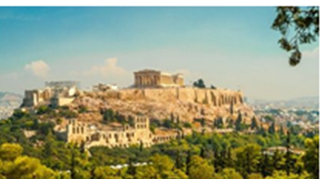
LE DEPARTEMENT D’ATTIQUE
1. Athènes
44. Ilioupolis
ILIOUPOLIS
Notes:
ILIOUPOLIS

Slide 6
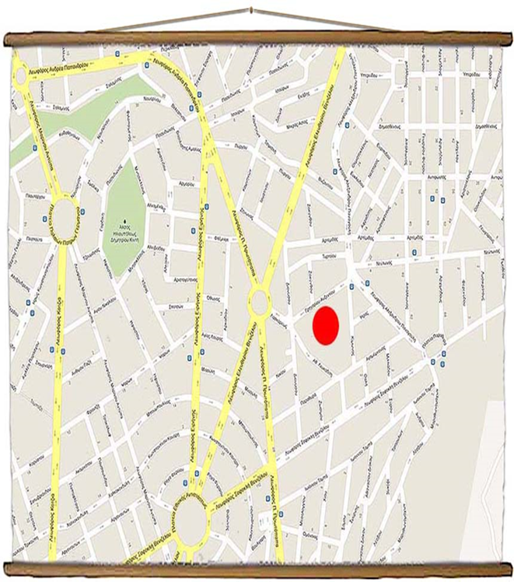
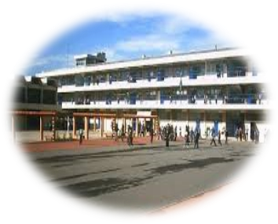
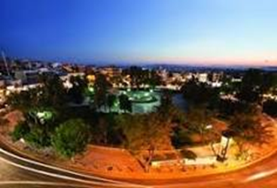
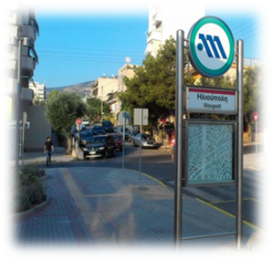
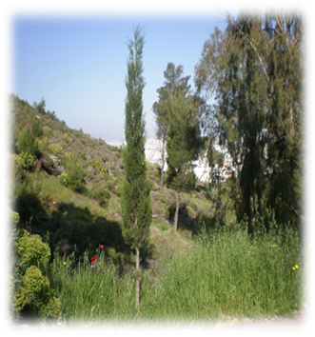
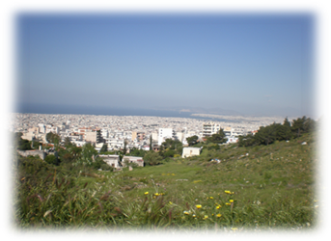
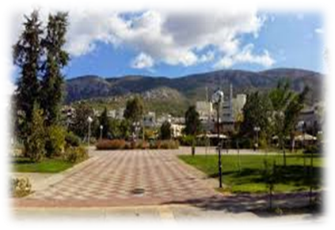
HISTOIRE D’ILIOUPOLIS
Héliopolis ou Ilioupolis , en grec Ηλιούπολη, littéralement « ville d’Hélios » ou « ville du soleil »), est une municipalité de la banlieue d’Athènes (à 5 km du centre ville d’Athènes.Ilioupolis se trouve au pied du mont ‘’Hymette’’.
La zone a été urbanisée à partir de 1924 , la localité a accédé au statut de municipalité en 1964. Son nom fait référence à l'ancienne ville égyptienne ou au quartier du Caire.Les premiers habitants étaient des réfugiés Grecs d'Égypte.
A Ilioupolis il y a beaucoup de places et de parcs.

Slide 7
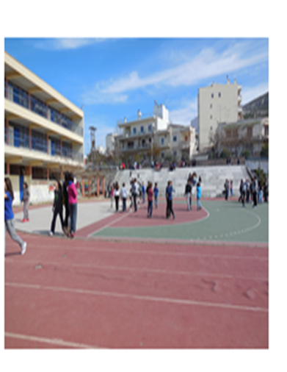
NOTRE ÉCOLE:
Notre collège se situe à Ilioupolis, une banlieue près du centre d'Athènes(à 10 minutes en métro). À notre école il y a 320 élèves et 37 enseignants.
Les cours commencent à 8 et 15 heures du matin et se terminent à 14 heures de l' après-midi. DISCIPLINES:
Grec ancien Langues vivantes : français, allemand) Mathématiques Histoire Littérature Histoire locale Informatique Grec moderne Sciences de la vie et de la terre Géographie EPS.
Cours de religion Physique
Technologie Orientation professionnelle Education musicale Education civique Arts plastiques Chimie
Notes:
LOGO GRAPHITI DE NOTRE COLLEGE

Slide 8
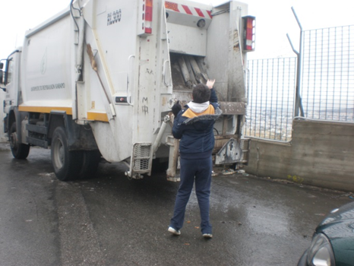
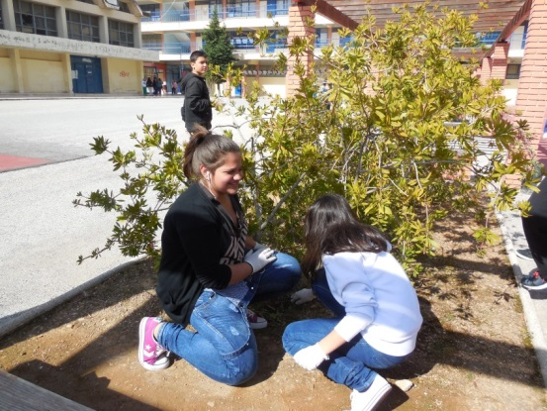
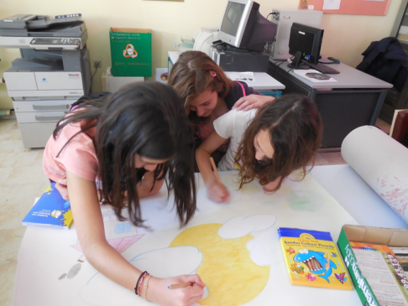
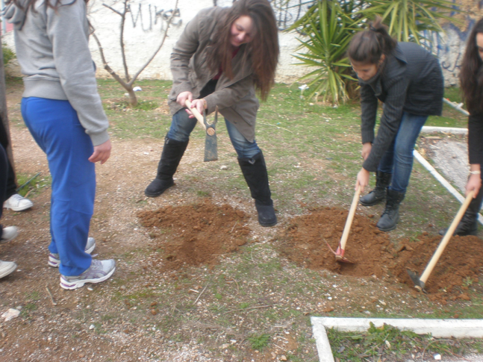
Activités des élèves

Slide 9
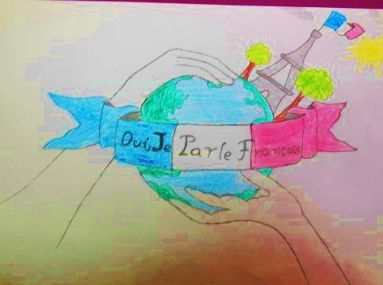
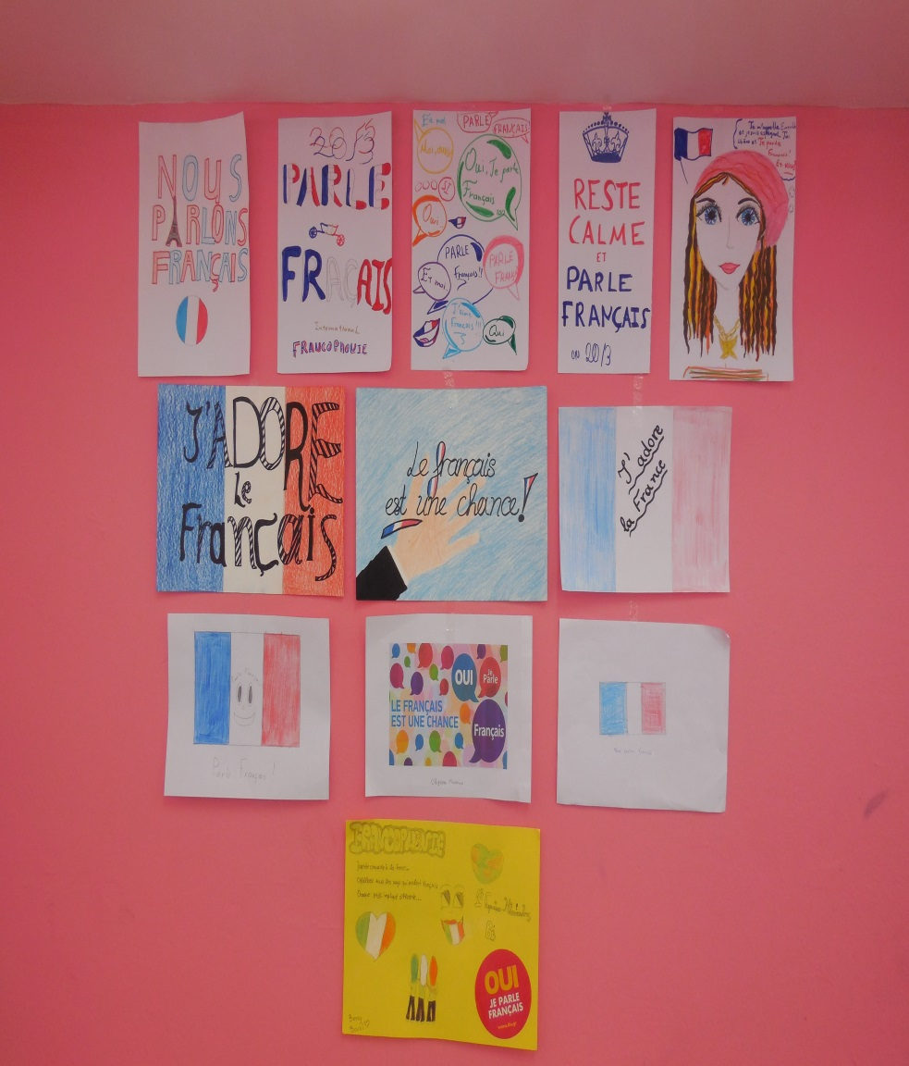
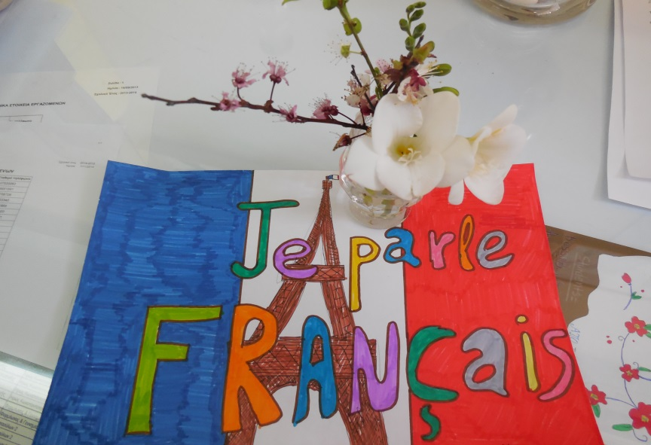
Nous célébrons la journée de la Francophonie

Slide 10
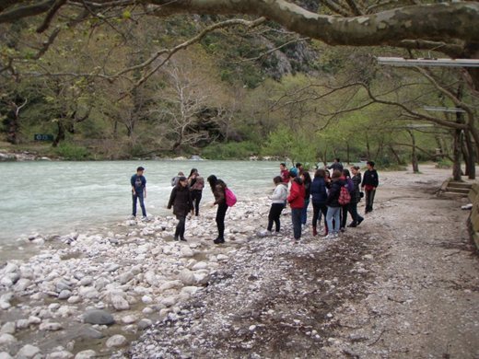

Slide 11
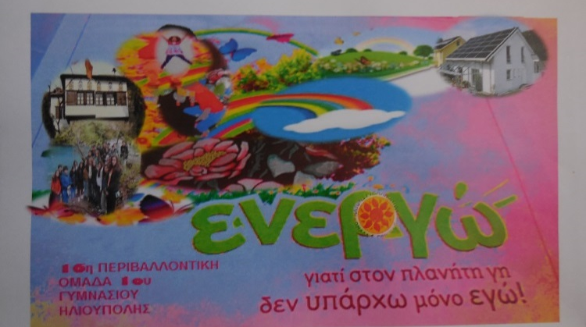
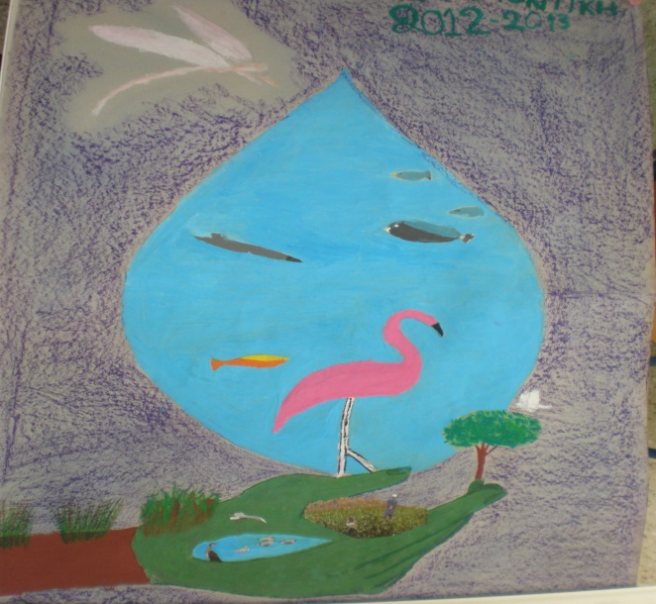
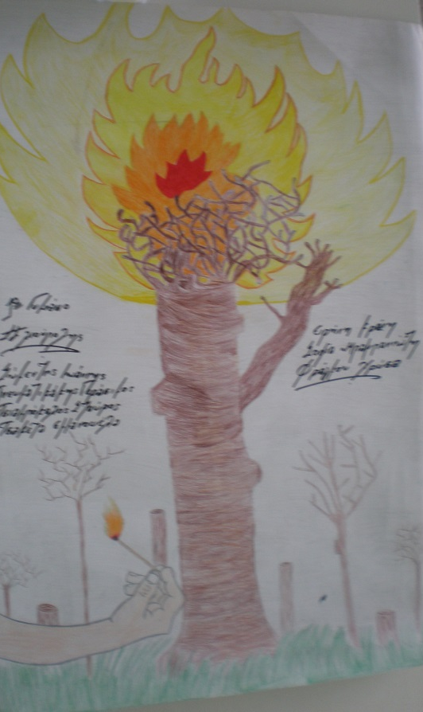
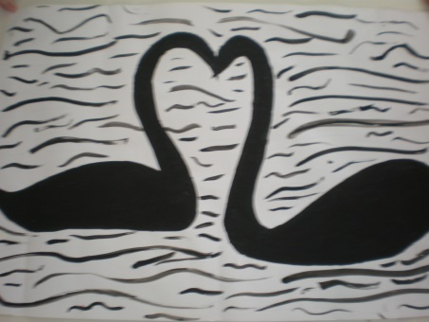
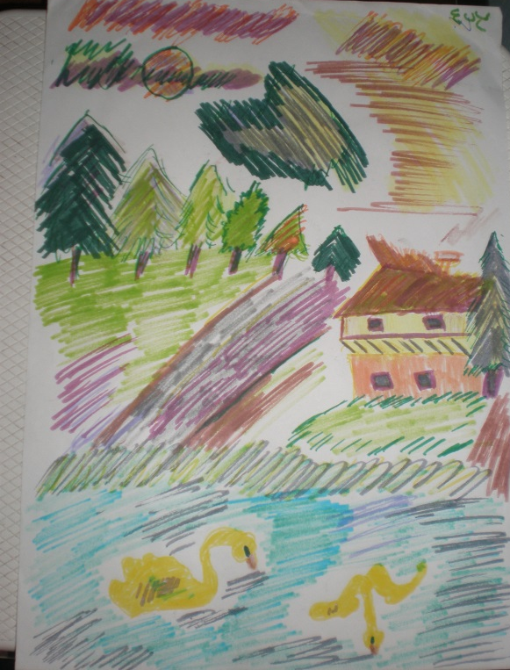
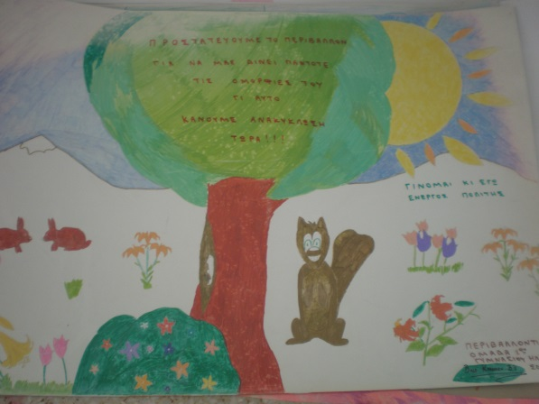
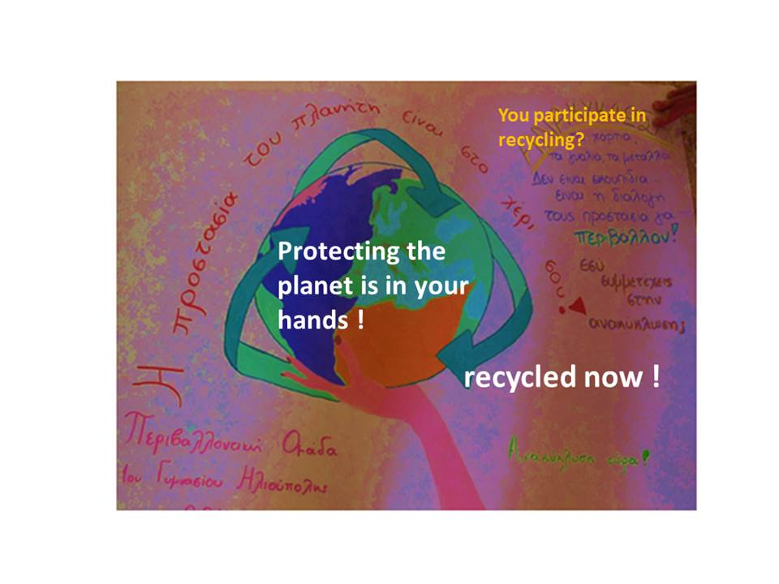
EDUCATION A L’ENVIRONNEMENT
Notes:
EDUCATION A L’ENVIRONNEMENT: CREATIONS DES ELEVES

Slide 12
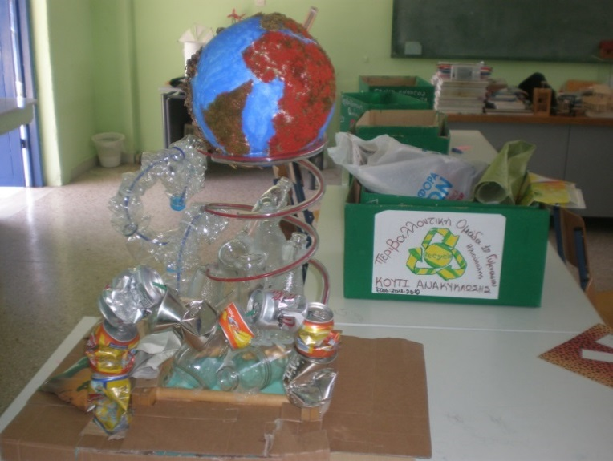
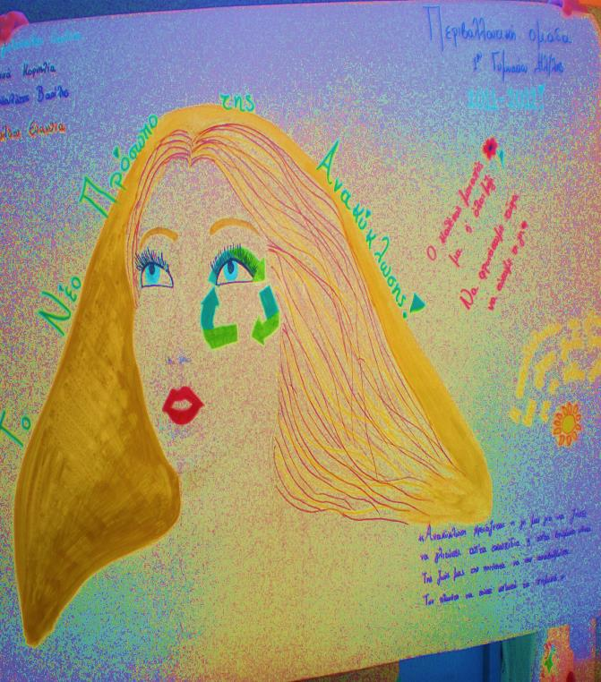
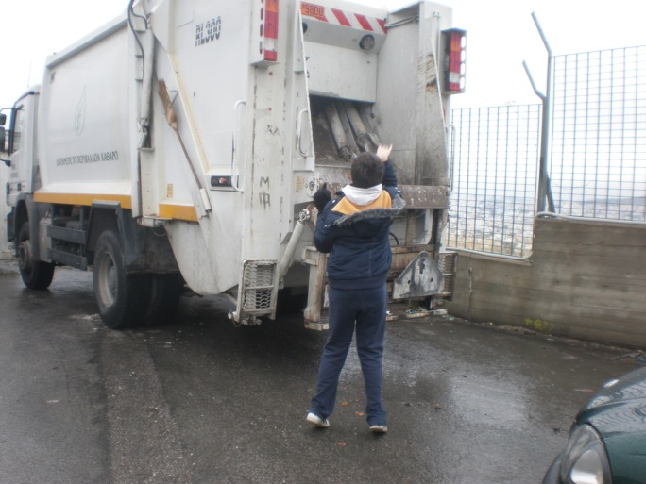
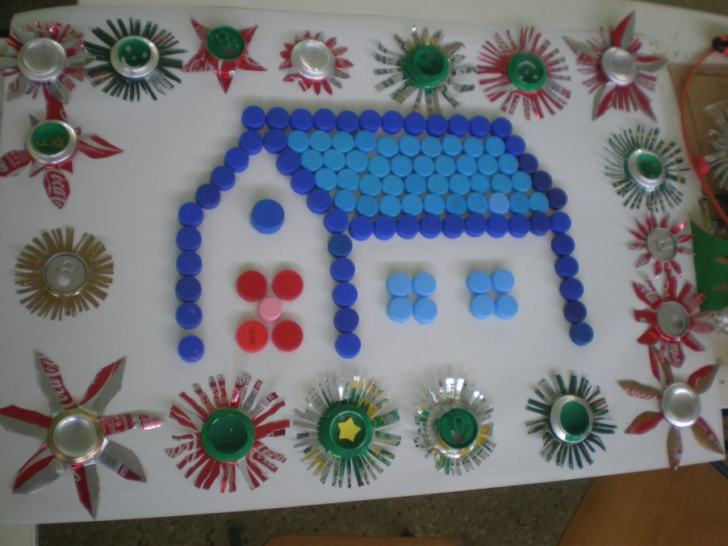
PROJET RECYCLE

Slide 13
1er COLLÈGE D’ILIOUPOLIS-ATHÈNES
Pour la mise en œuvre de ce PTT ,nous avons obtenu des informations de wikipedia et quelques photos de Google.

